Slide 1
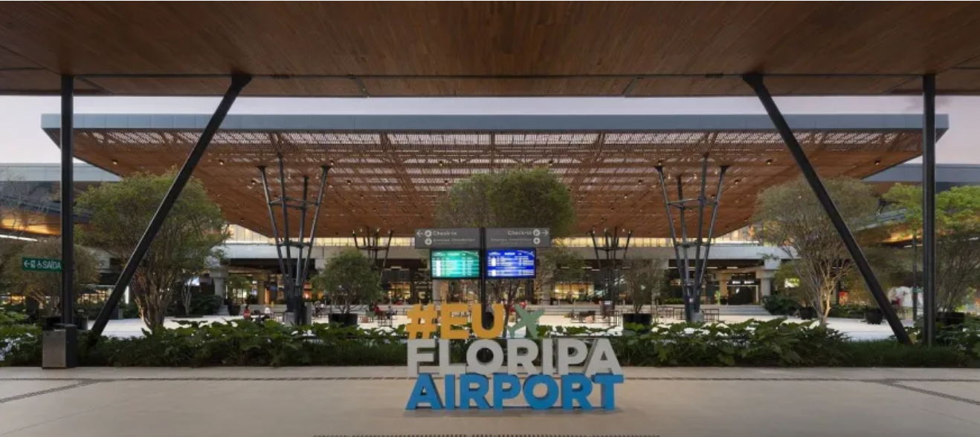
IRF / AEROPORTO INTERNACIONAL DE FLORIANÓPOLIS

Slide 2
IRF/FNS - SUBORDINADA À ALF/FNS
CONCESSÃO : FLORIPA AIRPORT (EMPRESA SUIÇA ZURICH AIRPORT) ATÉ O ANO DE 2047.
TECA – TERMINAL DE CARGA
CONCESSIONÁRIA DO AEROPORTO INTERNACIONAL DE FLORIANÓPOLIS S.A.
TPS – TERMINAL DE PASSAGEIROS
DUFRY LOJAS FRANCAS LTDA. (Loja desembarque)
DUFRY LOJAS FRANCAS LTDA. (Loja embarque)
DUFRY LOJAS FRANCAS LTDA. (Depósito)

Slide 3
IRF/FNS
TECA – TERMINAL DE CARGA
PERFIL DE DESPACHOS
IMPORTAÇÃO : 97% / EXPORTAÇÃO : 3%
DESPACHO ADUANEIRO
ATIVIDADE REGIONALIZADA
SERVIÇOS INTERNOS
DTAs/MANTRA/e-PROCESSOS/ATENDIMENTOS/VERIFICAÇÕES FÍSICAS/INSPEÇÕES PRÉVIAS

Slide 4
IRF/FNS
TECA – TERMINAL DE CARGA
DADOS IMPORTAÇÃO – DESPACHO
ANO | RVF (TOTAL /TEMPO MÉDIO Horas)
2021 | 130 / 17
2022 | 265 / 22

Slide 5
IRF/FNS
TECA – TERMINAL DE CARGA
DADOS IMPORTAÇÃO – TRÂNSITO ADUANEIRO 2022
TOTAL DTAs : 828
91 % Origem SP (Guarulhos)

Slide 6
IRF/FNS
TECA – TERMINAL DE CARGA
Voos Cargueiro (Miami /USA)
2 Voos semanais
78 Voos em 2022
1220 ton (média de 20 ton/voo)
70 % segmento eletrônico
25 % segmento fármaco

Slide 7
IRF/FNS
TECA – TERMINAL DE CARGA
Estatísticas

Slide 8
IRF/FNS
TPS – TERMINAL DE PASSAGEIROS
Controle Aduaneiro de Bagagem
Análise de risco – Sistema IRIS e eDBV
Vigilância e Repressão na área do aeroporto
Admissão Temporária de Aeronaves
Conferência das cargas de mercadorias importadas para Loja Franca e avião cargueiro.

Slide 9
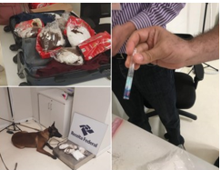
IRF/FNS
TPS – TERMINAL DE PASSAGEIROS
APREENSÕES EM OPERAÇÕES COM O AGENTE CANINO FALCON
14/3/2022 - A ação contou com o trabalho do agente canino Falcon.
Foram encontrados 2,55 quilos de cocaína, com passageira com destino à Nova Guiné.
A droga foi identificada, mesmo estando dentro de pacotes de café, cujo intuito é disfarçar o odor da droga e enganar o cão farejador.

Slide 10
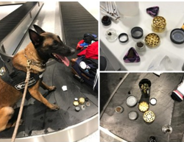
IRF/FNS
TPS – TERMINAL DE PASSAGEIROS
APREENSÕES EM OPERAÇÕES COM O AGENTE CANINO FALCON
25/3/2022 - Drogas estavam na bagagem de passageiro brasileiro, num vôo proveniente de Guarulhos.
Foram encontrados 25 g de skunk e haxixe.

Slide 11
IRF/FNS
TPS – TERMINAL DE PASSAGEIROS – Voos Internacionais
Alta temporada 2022 (Dezembro a Março) : média 9,8 voos / dia.
Baixa temporada 2022 (Abril a Novembro) : média 3,1 voos / dia.
Ano | Desembarque | Embarque | Total Voos
2021 | 321 | 288 | 609
2022 | 1004 | 932 | 1936
Aumento | 312 % | 324 % | 318 %

Slide 12
IRF/FNS
TPS – TERMINAL DE PASSAGEIROS
Voos Domésticos
Ano | Desembarque | Embarque | Total Voos
2021 | 15.565 | 15.611 | 31.176
2022 | 19.964 | 20.038 | 40.002
Aumento | 28 % | 28 % | 28 %

Slide 13
IRF/FNS
TPS – TERMINAL DE PASSAGEIROS
Passageiros Internacionais
Ano | Desembarque | Embarque | Total Passageiros
2021 | 7.916 | 7.279 | 15.195
2022 | 87.212 | 90.387 | 177.599
Aumento | 1.100 % | 1.242 % | 1.169 %

Slide 14
IRF/FNS
TPS – TERMINAL DE PASSAGEIROS
Passageiros Domésticos
Total passageiros 2022 (Internacional + Domésticos) : 3.410.164
Ano | Nº Passageiros Desembarque Doméstico | Nº Passageiros Embarque Doméstico | Total Passageiros
2021 | 1.183.165 | 1.160.254 | 2.343.419
2022 | 1.588.915 | 1.643.710 | 3.232.625
Aumento | 34 % | 42 % | 38 %

Slide 15
Marcos Antônio Vighi
AFRFB – Inspetor IRF/FNS

